Slide 1
স্বাগতম

Slide 2
পরিচিতি
শিক্ষক পরিচিতি
মোঃমিরাজুল ইসলাম
সহকারি শিক্ষক(শরীর চর্চা)
বাওট সোলায়মানী মাধ্যমিক বিঃ
গাংনী,মেহেরপুর।
পাঠ পরিচিতি
শ্রেণিঃনবম
বিষয়ঃভূগোল ও পরিবেশ
অধ্যায়ঃদ্বিতীয়

Slide 3
পাঠ শিরোনাম
মহাবিশ্ব ও আমাদের পৃথিবী

Slide 4
শিখনফল
*মহাবিশ্বে সৌরজগতের অবস্থান বলতে পারবে।
*বিভিন্ন গ্রহ উপগ্রহের অবস্থান বলতে পারবে।
*বিভিন্ন গ্রহ উপগ্রহের বৈশিষ্ট্য বর্ণনা করতে পারবে।
*পৃথিবীর আকার আকৃতি সম্বন্ধে বর্ণনা করতে পারবে।
*গ্রহ সমুহের গতি ব্যাখ্যা করতে পারবে।
*দিন রাত্রি সংঘটনের কারন ও প্রভাব বিশ্লেষন করতে পারবে।

Slide 5
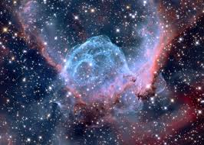
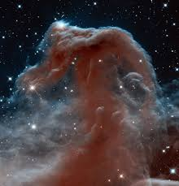
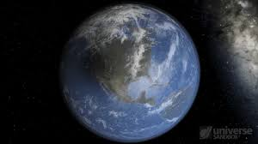
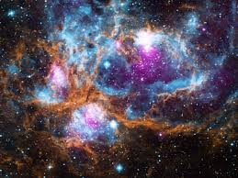

Slide 6
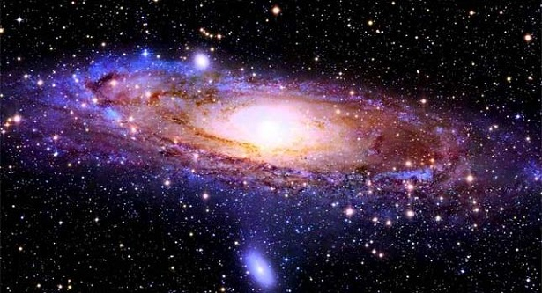
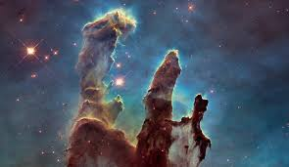
ছবি গুলি ভাল করে লক্ষ কর
কি দেখতে পেলে?
*এটা মহাকাশ বা মহাবিশ্বের ক্ষুদ্র অংশ মাত্র।

Slide 7
কাজ
গ্যালাক্সি কাকে বলে?

Slide 8
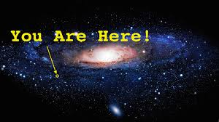
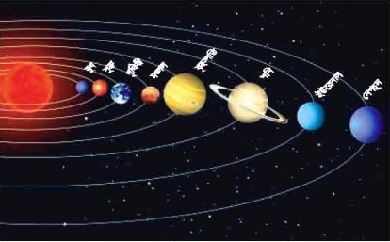
মনযোগ সহকারে ছবি দুটি লক্ষ কর

Slide 9
কাজ
নক্ষত্র কাকে বলে?

Slide 10
ভিডিও টি মনো্যোগ সহকারে দেখ

Slide 11
কাজ
পৃথিবী দেখতে কেমন? পৃথিবীর উপগ্রহ কয়টি?

Slide 12
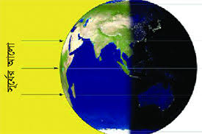
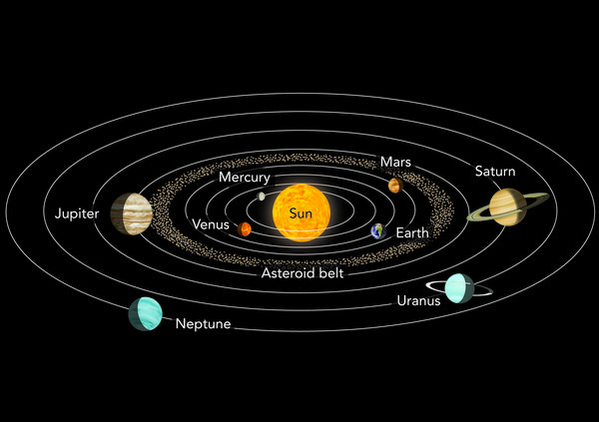
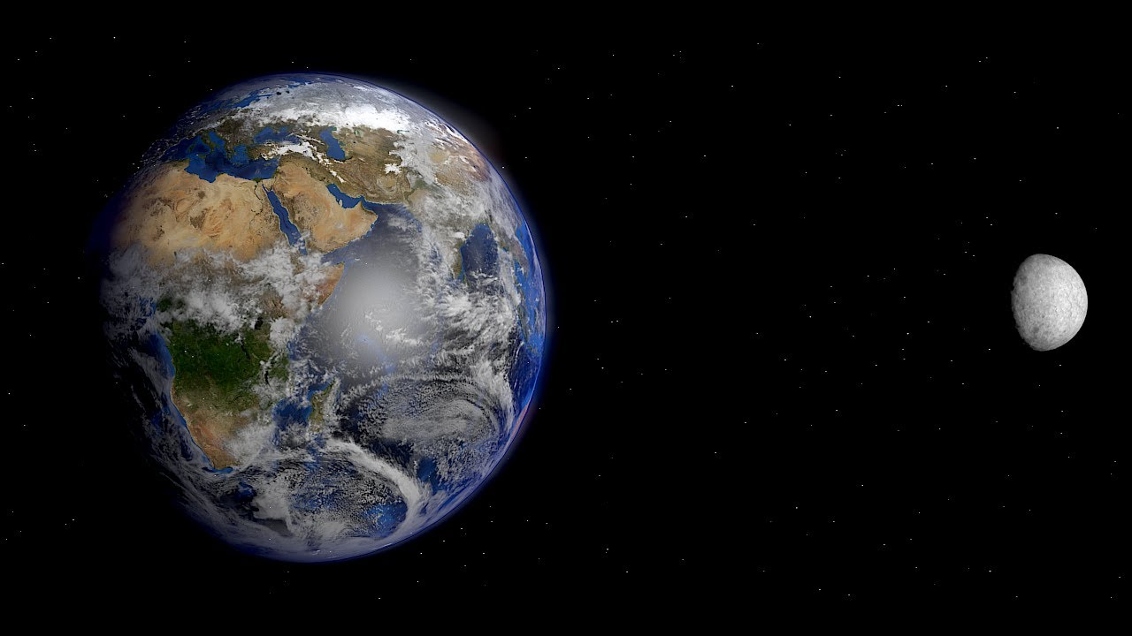
বিভিন্ন গ্রহের উপর সূর্যের আলোর প্রভাব

Slide 13
কাজ
আহ্নিক গতি কাকে বলে?

Slide 14
মূল্যায়ন
*ছায়াপথ কাকে বলে?
*সৌর জগতের গ্রহ কয়টি?
*সূর্য থেকে পৃথিবীর দুরত্ব কত?
*ঋতু পরিবর্তন কেন হয়?

Slide 15
বাড়ীর কাজ
দিন রাত্রি সংঘটনের কারন ও পৃথিবীতে এর প্রভাব বিশ্লেষণ কর।

Slide 16
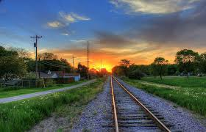
ধন্যবাদ

